Slide 1




泸县赵雪梅名园长工作室第十五次集中培训活动
聚焦半日活动 提升保教质量
刘 旭
2023年3月

Slide 2
文件精神
1.《国务院关于当前学前教育发展的若干意见》指出：学前教育是终身学习的开端，要积极发展学前教育，坚持科学保教，促进幼儿身心健康发展。
2.2022年教育部《幼儿园保育教育质量评估指标》的颁布，我们发现《评估指南》为幼儿园的高质量发展提供了科学的实施指南和明确的行动依据，关注过程质量是幼儿园保教质量提升的关键。

Slide 3
目 录
一、园内聚焦，深入调研
二、积极部署，精心筹划
三、智慧碰撞，专业引领
四、交流反馈，研思并行

Slide 4
一、园内聚焦，深入调研
1.教师儿童本位的教育理念理解不深入，践行不充分
2.生活活动中幼儿自我管理、自我服务的意识不高
3.保教配合不到位
4.教师对突发情况处理的能力欠缺
怎么改？如何改？

Slide 5
二、积极部署，精心筹划
1.分组：我们将行政、中层、教研组长、班主任分成大、中、小三组，组成了半日活动质量评估小组
2.时间：为期一个月
3.方式：推门听课、半日蹲班
怎么做？

Slide 6
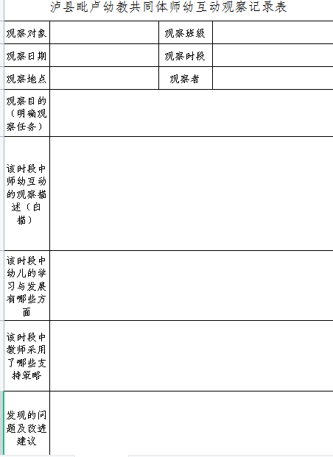
三、智慧碰撞，专业引领
（一）教师专业化成长是保教质量提升的基础
1.“变”思维方式。
2.“写”观察记录。
3.“讲”教育故事。
4.“做”幼儿评价。

Slide 7
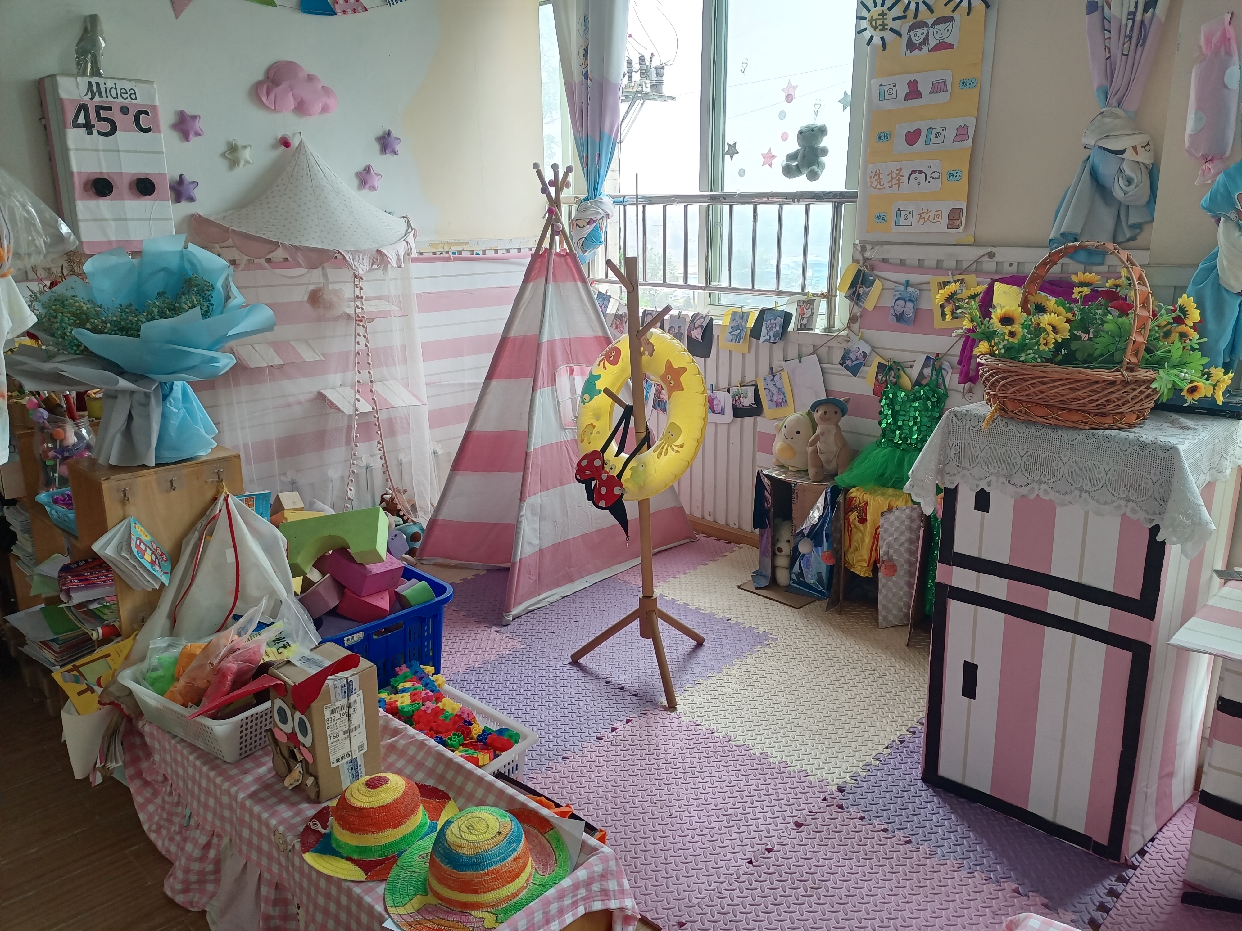
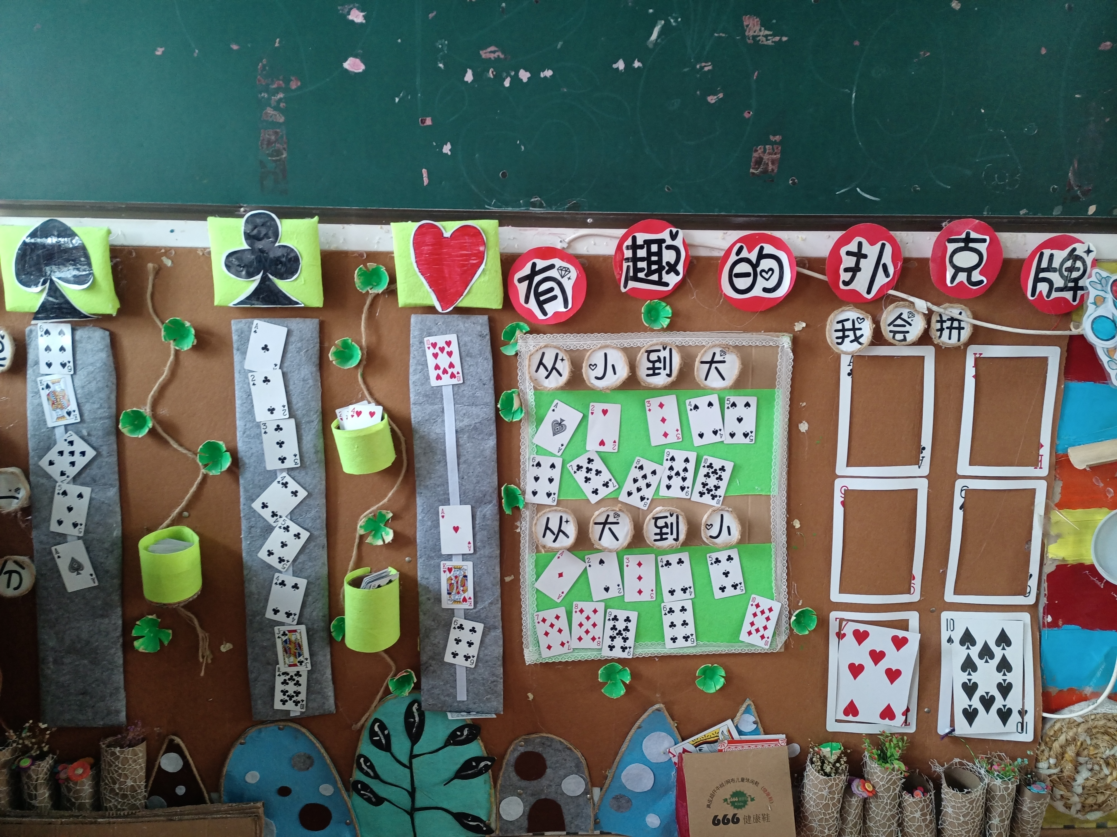
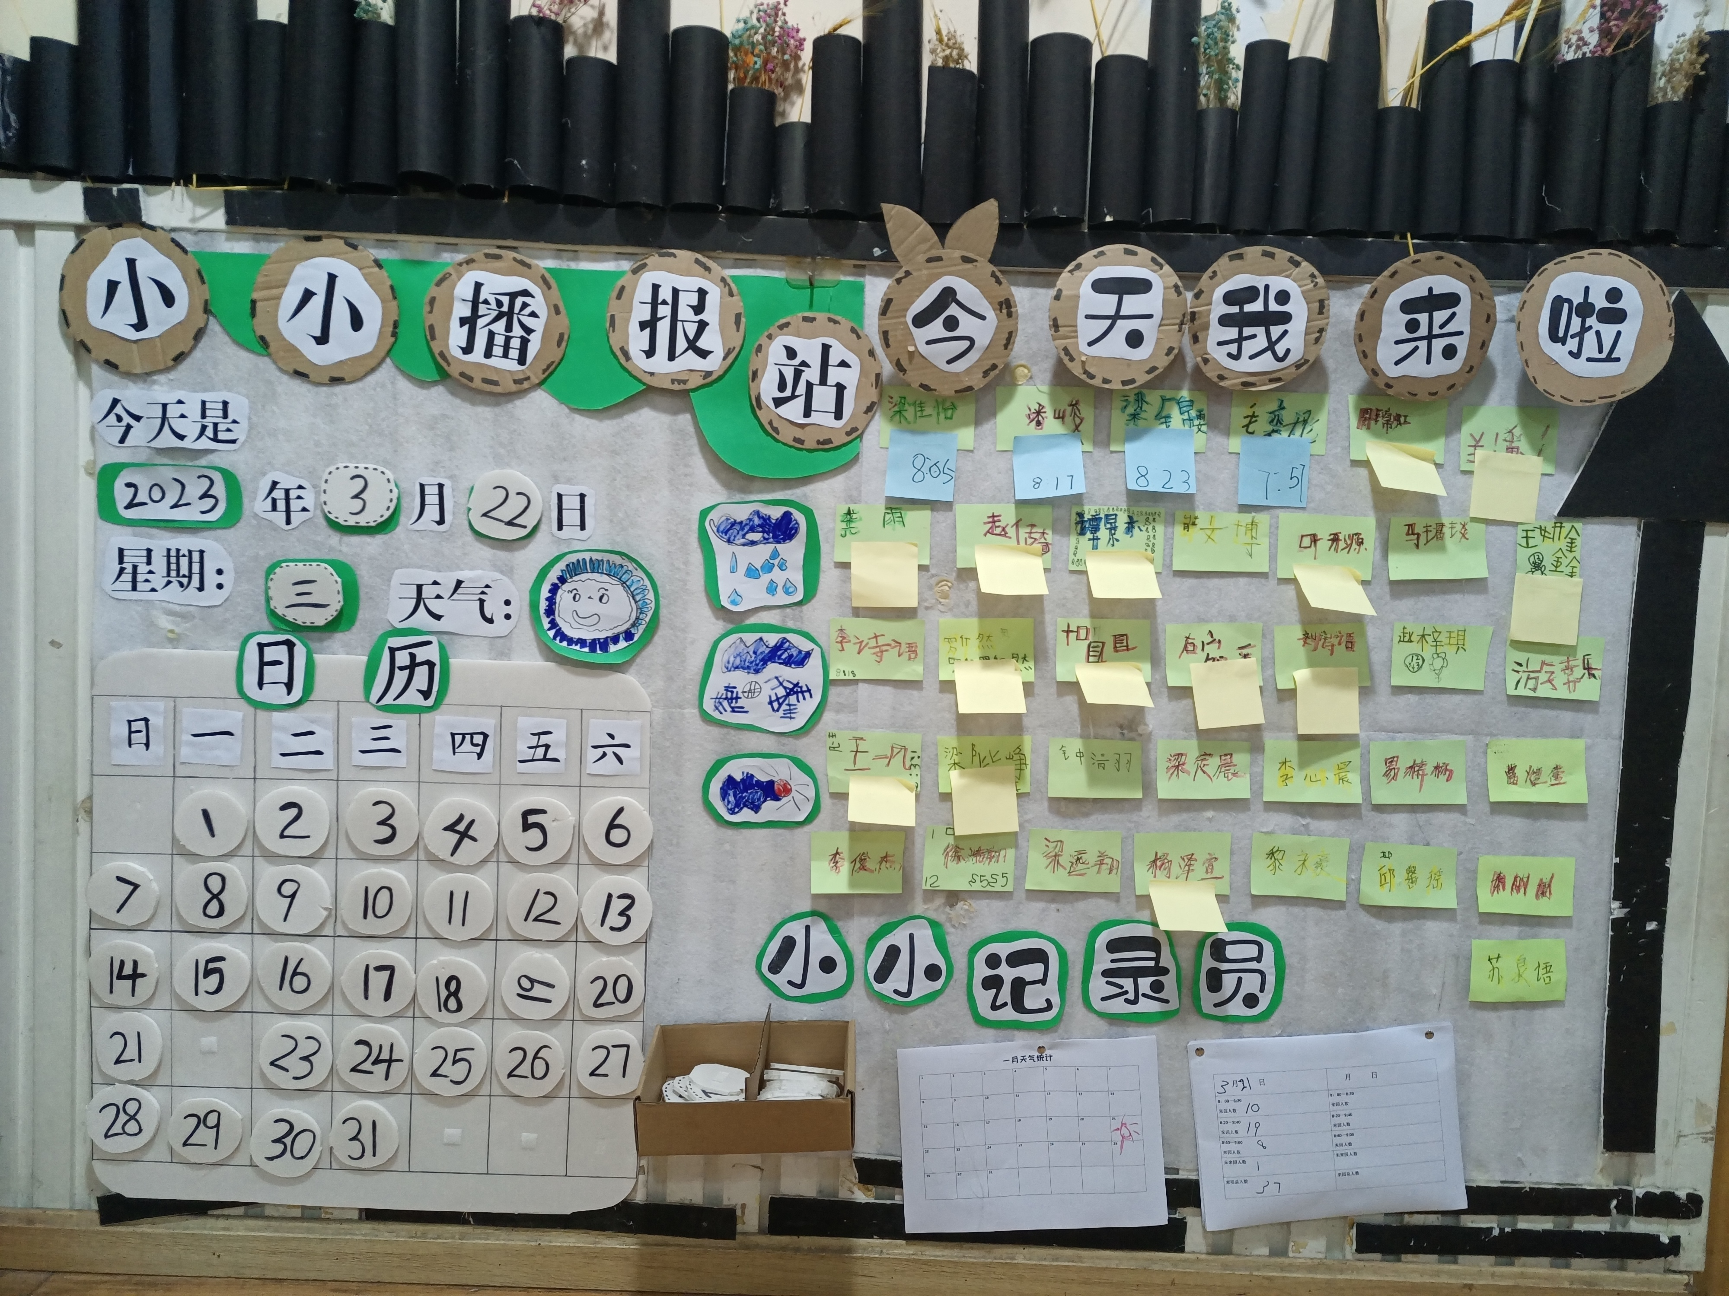
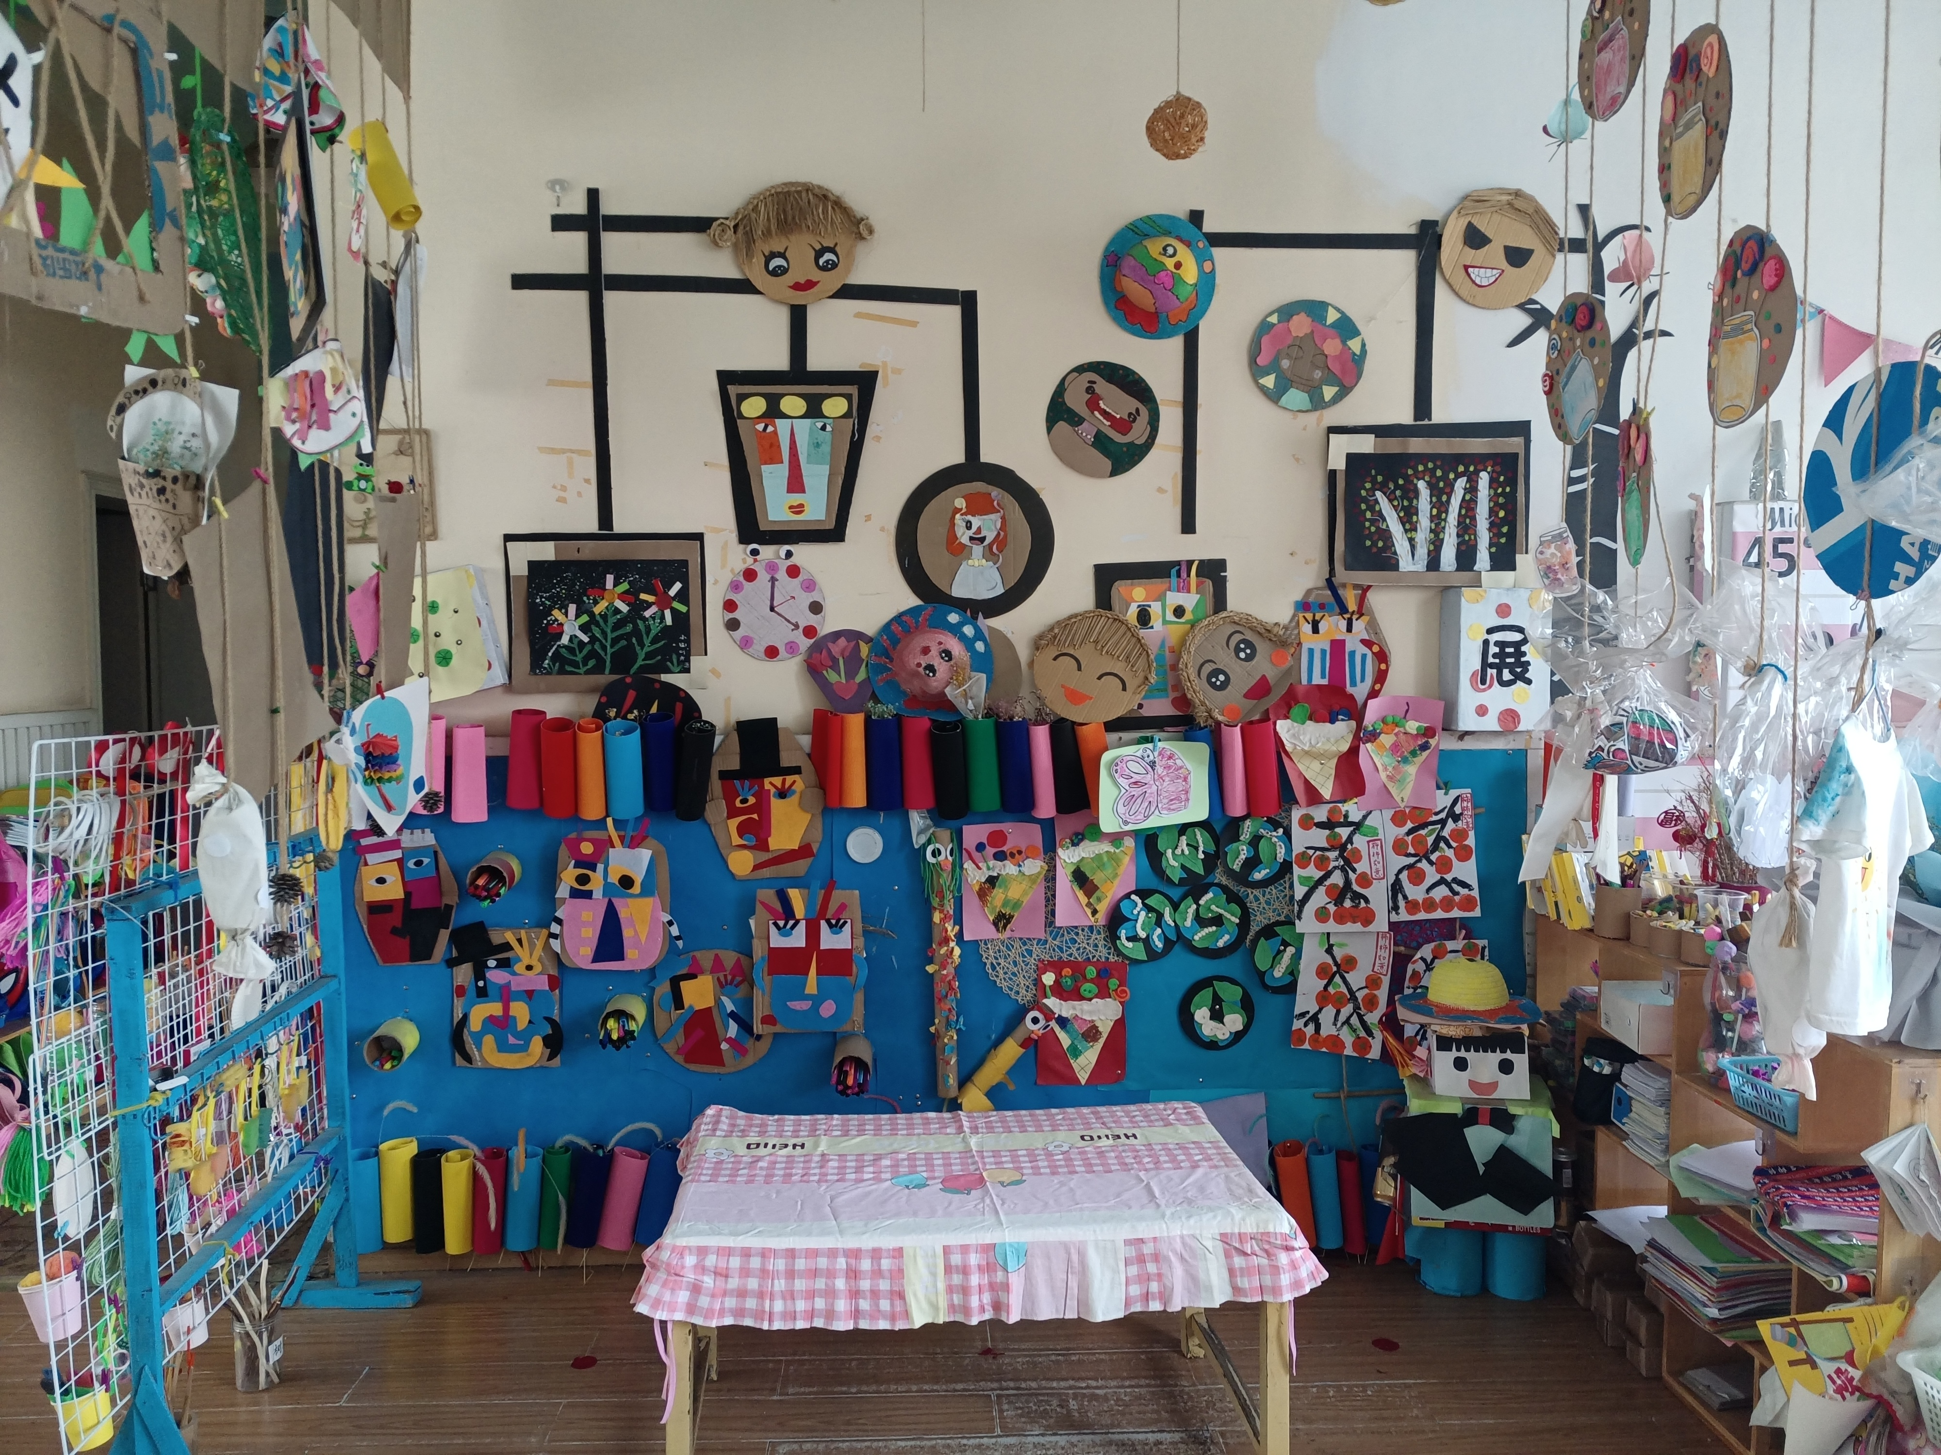
三、智慧碰撞，专业引领
（二）科学、合理规划班级空间布局是保教质量达标的保障
1.区域设置

Slide 8
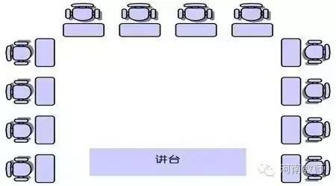
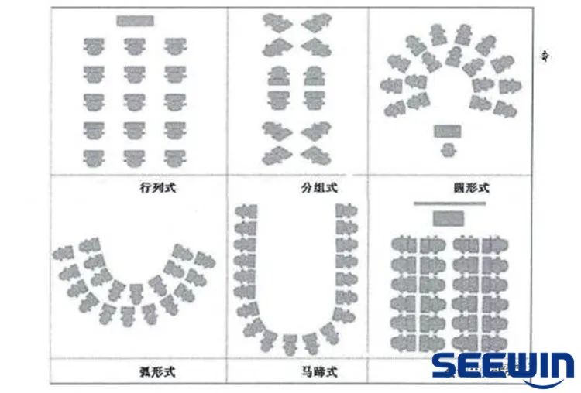
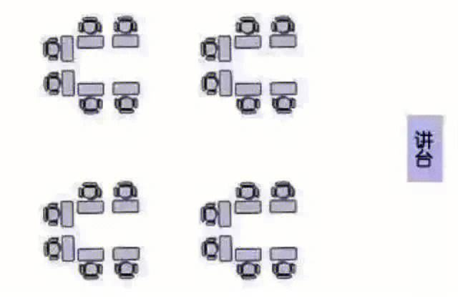
三、智慧碰撞，专业引领
（二）科学、合理规划班级空间布局是保教质量达标的保障
2.座位安排

Slide 9
三、智慧碰撞，专业引领
（三）保教融合是幼儿园保教活动实施的关键
1.保为基础，保教结合，目标合一
2.保中有教，教中有保，观念合一
“保中有教”“教中有保”，彼此之间密切协作，保持沟通，促使幼儿园“保教合一”工作开展得更加有序。

Slide 10
四、交流反馈，研思并行
1.评：评估小组交流
2.议：“情景再现—启发提问”
3.思：“一问一答”梳理总结，启发式让教师提出措施
4.行：抓住问题所在，积极思考调整方向和策略

Slide 11
半日蹲班评估活动还在持续开展，
关注过程质量，关注幼儿在活动中的发展，
我们一直在路上。

Slide 12
谢谢您的参与聆听！

